Slide 2
Multicast 소켓이란?
Multicast 소켓으로 작동하기
간단한 예제

Slide 3
Unicast
  참여자가 둘, 보통 클라이언트와 서버
  각각 하나씩 두 개의 IP 주소로 송수신되는 통신
  Point-to-point 통신 (1:1 통신)
Muilticast //받는 사람이 여럿
  여러 사람이 관심을 갖는 정보가 있을 경우
  Unicast 방식으로 동일한 데이터를 여러 수신자에게 보내면, 여러 회 반복하여 Unicast해야 하므로 매우 비효율적이다
      복수개의 unicast는 매우 비효율적
    Multiplayer Game
    Software Distribution
    Video Conferencing
  프로그래머는 1회만 송신하고 네트워크가 알아서 배포하게 하는 방법은 없는가?

Slide 4

IP는 세 가지의 전송 방식 제공
  Unicast
  Broadcast
  Multicast
IP의 Broadcast
  Broadcast는 매우 제한적으로 사용되어야 함
  몇 개의 Broadcast 패킷으로도 전체 인터넷 점령 가능
  라우터는 로컬 네트워크나 서브넷에서만 Broadcast 지원
Muilticast // 유니캐스트 ~ 브로드캐스트 중간 정도
  Unicast 보다는 광범위하지만 Broadcast통신 보다는 좁은 범위의 중간 모델 통신 수단
  한 호스트에서 복수 개의 호스트로 데이터를 전송하는 것
    모든 호스트가 아니고 Multicast 그룹에 가입한 호스트에 한정
  전송할 데이터의 복사는 인터넷 Router에서 처리

Slide 5
  사용방법 – connectionless

Slide 6
인터넷의 멀티캐스팅 전송 방식
  서버는 데이터그램을 Multicast 주소로 전송
  라우터는 Multicast 그룹에 속한 호스트에 데이터가 바르게 전달되는가 상황을 체크
    모든 라우터가 Multicast 라우터인 것은 아니다
  네트워크의 멀티캐스팅을 지원 여부를 확인하기 위해 TTL 이용
    TTL (TIME-TO-LIVE): 데이터그램이 지나갈 수 있는 라우터의 최대 개수
    최대 수의 라우터를 지나가면 데이터그램은 자동 폐기
    TTL을 사용하여 패킷의 전파 제한
    라우터는 서로 다른 네트워크의 프로토콜을 알아듣는 컴퓨터
      라우팅 : 한 네트 -> 다른 네트로 연결 해 주는
      라우터가 멀티캐스트로 동일한 데이터를 뿌려줌
        라우터 성능이 부족하면 못 뿌려줌

Slide 7
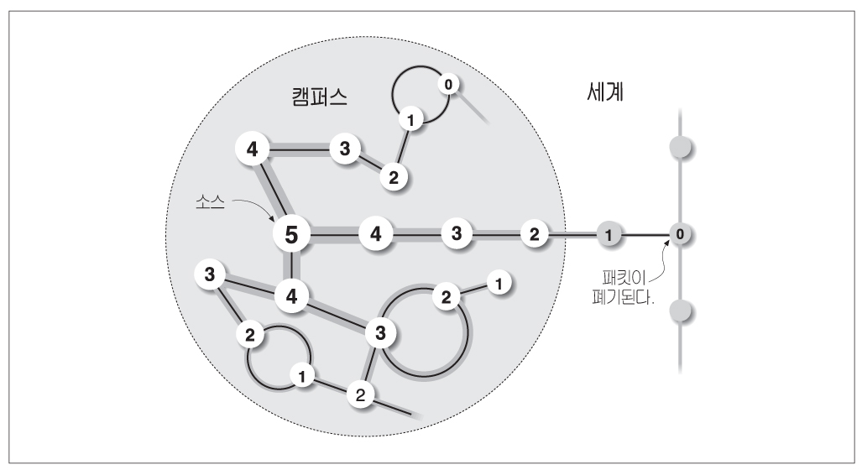

Slide 8
첫 4개 비트가 1110인 주소
  224.0.0.0 ~ 239.255.255.255
  e0.0.0.0~ef.ff.ff.ff
    e0 (1110 0000 = 224)
    ef (1110 1111 = 239)
  클래스 D
  Multicast Group를 나타내는 논리적 IP 주소로서 Multicast Group에 가입한 호스트들이 공유한다
    컴퓨터 마다 붙여진 주소가 아님
    그룹을 나타냄. 거기에 가입이 되면 처리 ok
다른 IP 주소처럼 Multicast 주소도 호스트 이름을 가질 수 있다.

Slide 9
하나의 Multicast 주소를 공유하는 인터넷 호스트들의 집합
멀티캐스트를 수신하기 위해서는 멀티캐스트 그룹에 가입해야 한다. 그러나 그룹에 가입하지 않아도 데이터를 전송할 수는 있다.
Multicast 주소로 전송된 임의의 데이터는 그룹의 모든 멤버에게 배포 전달된다
  Multicast 그룹에 호스트가 가입하고 탈퇴하는 것은 자유롭다.
  그룹은 일시 또는 영구적
현재 자바는 Multicast 그룹을 만들 수 있는 기능이 없지만, 그룹에 가입할 수 있는 클래스는 제공
IANA(Internet Assigned Number Authority)에서 필요한 경우 영구 Multicast 주소 배부
MBONE → 멀티캐스팅을 지원하는 라우터와 호스트로 이루어진 네트워크 //멀티캐스트용 백본 네트워크

Slide 10
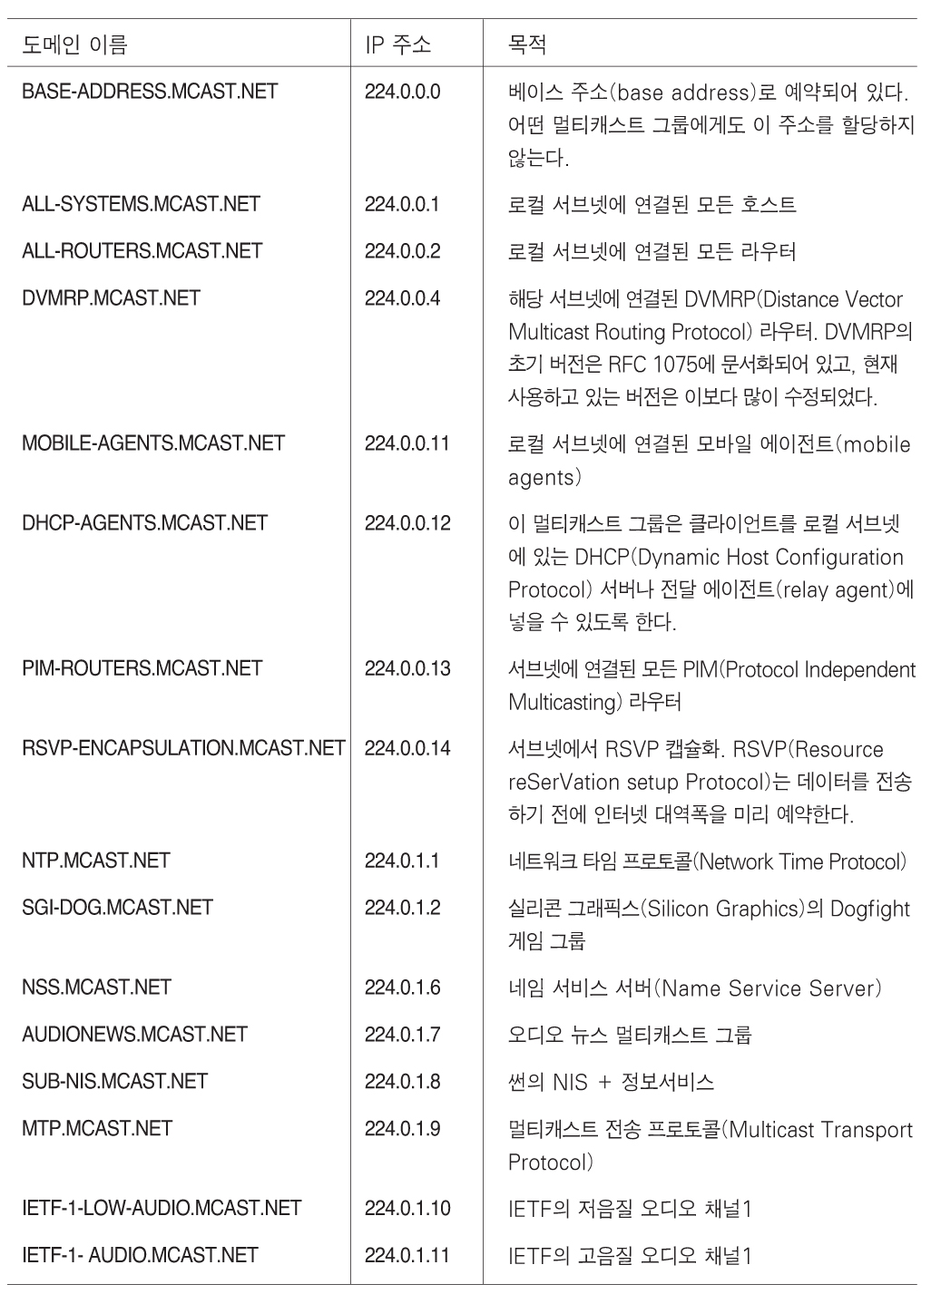

Slide 11
Multicasting 데이터
  호스트가 Multicast 그룹에 데이터를 전송하기 위해서 데이터를 Multicast 데이터그램이나 UDP 데이터 그램에 저장
    UDP 전송 방식은 TCP 전송 방식에 비해 3배 정도 빠름
scope: 폐기되지 전까지 전파되는 거리
  node-local: 네트워크 인터페이스를 벗어나 전파되지 않음
  link-local: 라우터를 벗어나 전파되지 않음
TTL(Time-To-Live) based scope
  멀티캐스팅과 UDP 소켓의 차이점
  TTL은 IP 헤더에 1 바이트가 할당되어 있으며 값은 0~255 범위 중 하나
  TTL에 정의된 수는 패킷이 폐기되지 않고 통과할 수 있는 라우터 수
    라우터를 지날 때마다 1씩 감소
    원래 TTL은 라우팅 루프를 벗어 날 수 있도록 고안된 것
    default는 1 즉 현행 subnet 을 벗어나 전파되지 않음(link-local)
    0은 현 호스트를 벗어나지 않음 의미(node-local)

Slide 12
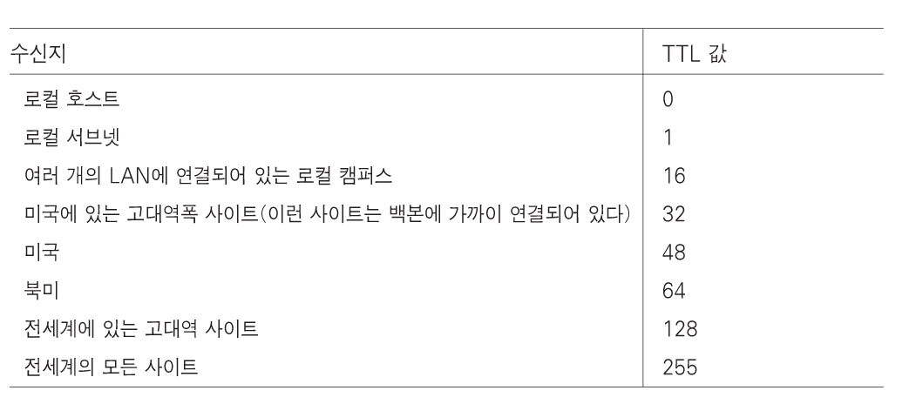
TTL의 값에 따른 예상 전파 범위

Slide 13
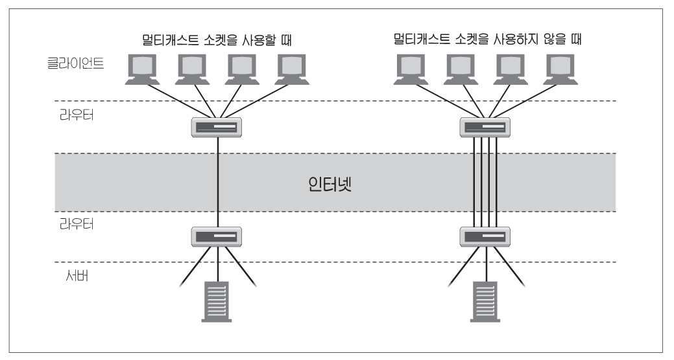
  동일한 라우터에 연결된 네 개의 클라이언트에 동일한 데이터를 전송 시 비교

Slide 14
멀티캐스팅에서 프로그래머의 역할
  네트워크에서의 전달은 라우터가 전담한다
  프로그래머는 단순히 멀티캐스팅을 사용한다는 사전 작업만을 함
    MulticastSocket 을 만들고 소켓을 Multicast 그룹에 가입시킴
    전송하려는 DatagramPacket에 멀티캐스팅 주소를 채워 넣는다
    나머지는 라우터와 MulticastSocket이 전담
  멀티캐스팅에서는 라우터가 Multicast를 지원 해야 함
    Multicast 라우터는 인터넷 라우터나 워크스테이션을 IP 멀티캐스팅이 가능하도록 재설정하여 구성
  Multicast 지원 여부 확인
    % ping all-routes.mcast.net
      지원 안 될 경우: Unknown host all-routes.mcast.net.
      지원될 경우: all-routes.mcast.net is alive

Slide 15
java.net.MulticastSocket
  데이터를 Multicast하기 위하여 사용하는 클래스
  MulticastSocket은 DatagramSocket를 상속한 것임
    public class MulticastSocket extends DatagramSocket implements Closeable, AutoCloseable
멀티캐스트 소켓 만들기
  원격지로부터 Multicast를 수신하기 위해서는 데이터를 기다릴 local port를 제시하며 소켓을 생성해야 한다
  MulticastSocket ms = new MulticastSocket(2300);
멀티캐스트 그룹에 가입하기
  InetAddress group = InetAddress.getByName("224.2.2.2");
  ms.joinGroup(group); //라우터에게 – 멀캐 일 해라
  이제 호스트와 서버 사이의 라우터와 로컬 호스트가 multicast 상황 임을 인식한다

Slide 16
Multicast UDP 데이터 수신하기
  byte[] buffer = new byte[8192];
  DatagramPacket dp = new DatagramPacket(buffer, buffer.length);
  socket.receive(dp);

Slide 17
그룹 탈퇴 및 소켓 닫기
  더 이상 데이터 수신을 원하지 않으면 그룹 탈퇴
  ms.leaveGroup(group);
  ms.close();

Slide 18
멀티캐스트 데이터 전송하기
  UDP Unicast 데이터 전송과 유사하다
  멀티캐스트 그룹에 가입할 필요 없다
    가입하지 않아도 데이터를 전송 가능
  패킷에 멀티캐스트 그룹의 주소를 넣고 보낸다
코드
  byte[] data = "Here's some multicast data\r\n".getBytes("UTF-8");;
  InetAddress group = InetAddress.getByName("experiment.mcast.net");
  int port = 4000; // 데이터 수신을 기다리고 있는 UDP 포트
  DatagramPacket dp = new DatagramPacket(data, data.length, group, port);
  MulticastSocket ms = new MulticastSocket();
  ms.send(packet);

Slide 19
포드는 프로그래머가 선정하거나 Java가 anonymous port를 선택하도록 한다
  MulticastSocket은 DatagramSocket이므로 DatagramSocket이 이미 점유한 포트를 사용할 수 없다(SocketException)
  UDP가 쓰고 있는 거는 멀티 캐스트로 사용할 수 없다.
생성자
  public MulticastSocket() throws SocketException //익명포트
  public MulticastSocket(int port) throws SocketException
  public MulticastSocket(SocketAddress bindAddress) throws IOException

Slide 20
익명 포트에 바인드되는 소켓을 생성
public MulticastSocket() throws SocketException
  서버에 적합한 생성자
  DatagramSocket에서 상속된 getLocalPort()을 통해 할당된 포트 번호를 얻을 수 있다
  소켓 생성이 불가능하면 SocketException 발생
    try {
    MulticastSocket ms = new MulticastSocket();
    }
    catch (SocketException se) {
    System.err.println(se);
    }

Slide 21
MulticastSocket ms2 = new MulticastSocket(4000);
Socketaddress address = new InetSocketAddress("192.168.254.32", 4000);
MulticastSocket ms3 = new MulticastSocket(address);
  소켓 생성 불가능 시에 SocketException 발생
    루트 권한이 없이 1024이하의 포트 사용을 시도하는 경우
    연결하려는 포트를 다른 MulticastSocket 또는 DatagramSocket이 이미 사용 중일 경우
  ms2, ms3는 특정 포트에서 데이터 그램을 수신하는 소켓
  데이터 수신자는 group 주소와 생성자의 port 번호로 나타내진다

Slide 22
소켓 옵션을 설정하고 싶을 때 사용
  MulticastSocket ms = new MulticastSocket(null);
  //null : 바인드 안 된것.
  //비어있음 : 익명 포트
  ms.setReuseAddress(false);
  Socketaddress address = new InetSocketAddress(4000);
  ms.bind(address);

Slide 23
예
  MulticastSocket socket = new MulticastSocket (8888);
이 코드는 다음과 대등하다
  MulticastSocket socket = new MulticastSocket (null);
  socket.bind(new InetAddress(8888));
그러나 다음과 같이 작성해서는 안 된다
  MulticastSocket socket = new MulticastSocket(); //포트가 지정된것임.
  socket.bind(new InetAddress(port));
    기본 생성자는 익명의 포트에 바인드된다.
    이미 바운드 되었으므로 특정 포트에 다시 바인드 할 수 없다

Slide 24
생성된 MulticastSocket 객체로 할 수 있는 4가지
  Multicast 그룹에 가입하기
  그룹의 멤버에게 데이터 보내기
  그룹으로부터 데이터 받기
  Multicast 그룹 탈퇴하기
보내기/받기는 MulticastSocket의 super class인 DatagramSocket의 메소드인 send()/receive()로 가능

Slide 25
가입하기
  MulticastSocket로부터 데이터를 받기 위해, Multicast 그룹에 가입
    Multicast 그룹에 가입하면 Unicast 데이터그램 수신하는 방법으로 수신
  그룹에 가입하기 위하여 InetAddress를 joinGroup()에 전달
  Multicast 주소(224.0.0.0 – 239.255.255.255)가 아니면 IOException을 발생
메소드
  public void joinGroup(InetAddress mcastaddr) throws IOException
  public void joinGroup(SocketAddress mcastaddr, NetworkInterface interface) throws IOException

Slide 26
일단 그룹에 가입하면 데이터 수신은 Unicast Datagram의 경우와 동일
  데이터 수신자는 group 주소와 생성자의 port 번호로 나타냄
  그룹에 가입하면 호스트와 서버 사이에 있는 라우터와 로컬 호스트에 신호가 전달됨
예
  try {
  MulticastSocket ms = new MulticastSocket (4000);
  // 데이터를 읽어 올 multicast 주소
  InetAddress ia = InetAddress.getByName("224.2.2.2");
  ms.joinGroup(ia);
  byte[] data = new byte[8192];
  while(true) {
  DatagramPacket dp = new DatagramPacket(data, data.length);
  ms.receive(dp);
  String s = new String(dp.getData(), "UTF-8");
  System.out.println(s);
  }
  } catch(IOException ex){}

Slide 27
하나의 MulticastSocket으로 여러 그룹에 가입 가능
  멤버십 정보는 멀티캐스트 라우터에 저장됨
  수신되는 데이터그램의 주소를 이용하여 어느 그룹인가 판단
한 컴퓨터 내의 복수의 MulticastSocket과 심지어 한 Java 프로그램 내의 복수의 MulticastSocket이 동일한 멀티캐스트 그룹에 가입할 수 있다
  로컬 호스트에 전달된 데이터그램은 모든 소켓이 수신하게 된다

Slide 28
public void joinGroup(SocketAddress mcastaddr, NetworkInterface interface) throws IOException
  명시된 로컬 네트워크 인터페이스만 멀티캐스트 그룹에 가입하게 된다
예
  eth0라는 네트워크 인터페이스만 가입할 경우
  MulticastSocket ms = new MulticastSocket ();
  SocketAddress group = new InetSocketAddress("224.2.2.2", 40);
  NetwoekInterface ni = NetworkInterface.getByName("eth0");
  if(ni != null)
  ms.joinGroup(group, ni);
  else
  ms.joinGroup(group);

Slide 29
public void leaveGroup(Inetaddress mcastaddr) throws IOException
public void leaveGroup(SocketAddress mcastaddr, NetworkInterface interface) throws IOException
  Multicast 그룹으로부터 더 이상 데이터그램을 받지 않을 것임을 알림
  로컬 멀티캐스트 라우터에게 더 이상 데이터그램을 보내지 말라는 신호를 보냄
  Multicast 주소가 아니면(224.0.0.0 – 239.255.255.255) IOException 을 발생
  가입하지 않은 그룹을 탈퇴하려 해도 예외가 발생하지는 않음

Slide 30
MulticastSocket 클래스의 거의 모든 메소드는 IOException을 발생시키므로 보통 try 블록에서 호출
Java 7에서는 DatagramSocket 클래스는 AutoCloseable을 구현하고 있으므로 try-with-resource 사용 가능
예
  try (MulticastSocket ms = new MulticastSocket() ){
  // 서버에 연결
  } catch (IOException ex){
  ex.prinStackTrace();
  }
예
  MulticastSocket ms = null;
  try {
  ms = new MulticastSocket() )
  // 서버에 연결
  } catch (IOException ex){
  ex.prinStackTrace();
  } finally {
  if(ms != null) {
  try {
  ms.close();
  } catch(IOException ex){
  // 무시
  }
  } // if
  } // finally

Slide 31
public synchronized void send(DatagramPacket dp) throws IOException
  DatagramSocket에서 상속 받는 메소드
  데이터를 DatagramPacket의 객체 dp에 채워 넣고, 이것을 전달
  ttl 매개변수가 없으므로 ttl을 바꿀 필요가 없을 때 사용
    ds.send(dp);

Slide 32
public synchronized void send(DatagramPacket dp, byte ttl) throws IOException
  MulticastSocket에서 새로이 정의한 메소드
  데이터를 DatagramPacket 객체 dp에 채워 넣어 전달
  TTL은 패킷의 이동 공간 제한 목적
  예
    DatagramPacket dp = new DatagramPacket(data, data.length, ia, port);
    MulticastSocket ms = new MulticastSocket();
    ms.send(dp, 64); //ttl을 제한할 수 있다. #오버로드

Slide 33
UDP Unicast와 유사
  UDP Datagram을 Multicast address로 보낸다
  한 가지 차이점은 ttl 값을 지정해야 한다
MulticastSocket() 생성자를 이용해 객체 생성
데이터를 보낼 때는 Multicast 그룹에 가입할 필요가 없다
DatagramPacket 객체를 구성한다
  바이트 배열
  길이
  멀티캐스트 그룹 주소
  포트
MulticastSocket의 send() 메소드 호출을 통해 데이터 송신
MulticastSocket의 close() 메소드를 사용하여 소켓 종료

Slide 34
  try {
  InetAddress group = InetAddress.getByName("experiment.mcast.net");
  byte[] data = "Here's some multicast data\r\n".getBytes();
  int port = 4000;
  DatagramPacket dp = new DatagramPacket(data, data.length, group, port);
  MulticastSocket ms = new MulticastSocket();
  ms.send(dp);
  } catch (IOException ex){
  ex.prinStackTrace();
  }

Slide 35
기본적으로 멀티캐스트 소켓의 TTL은 1
  패킷이 로컬 네트워크를 벗어나지 못한다
0-255 범위의 TTL 부여 가능
관련 메소드
  public void setTimeToLive(int ttl) throws IOException
    DatagramSocket에서 상속한 send(DatagramPacket dp)를 사용하여 전송할 때 패킷의 디폴트 TTL 값을 설정할 때 사용
  public int getTimeToLive() throws IOException
    DatagramSocket의 디폴트 TTL 값을 리턴

Slide 36
전송되는 데이터그램마다 TTL을 설정하는 메소드
void send(DatagramPacket dp, int ttl) throws IOException

Slide 37
예
  try {
  InetAddress group = InetAddress.getByName("experiment.mcast.net");
  byte[] data = "Here's some multicast data\r\n".getBytes();
  int port = 4000; // 데이터 수신을 기다리는 UDP 포트
  DatagramPacket dp = new DatagramPacket(data, data.length, group, port);
  MulticastSocket ms = new MulticastSocket();
  ms.setTimeToLive(64);
  ms.send(dp);
  } catch (IOException ex){
  ex.prinStackTrace();
  }

Slide 38
public void setInterface(InetAddress interface) throws SocketException
  Multi-homed Host에서, Multicast을 위해서 사용될 네트워크 인터페이스 선택
  InetAddress가 로컬 기계 상의 네트워크 인터페이스가 아니면 SocketException 발생

Slide 39
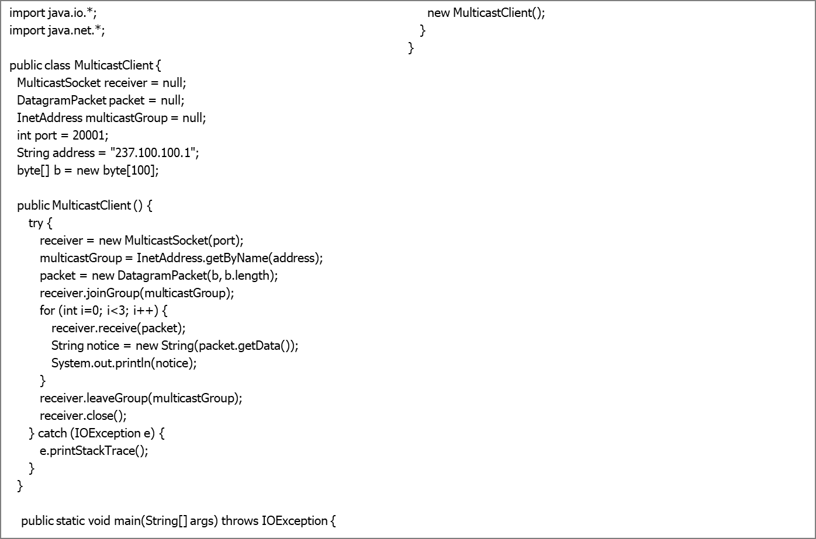
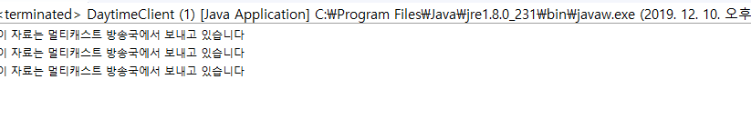

Slide 40
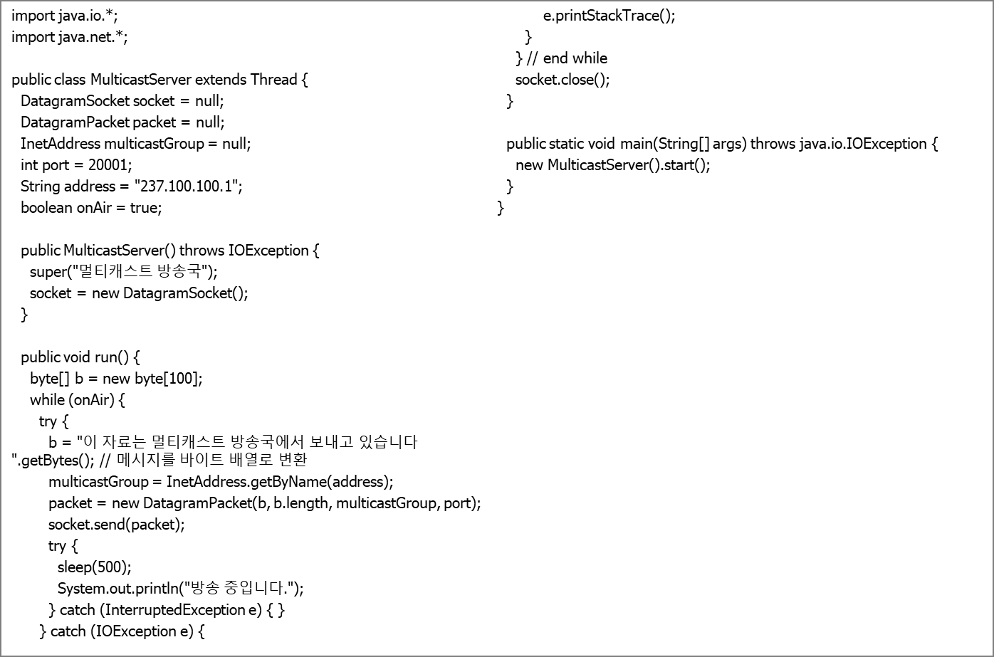
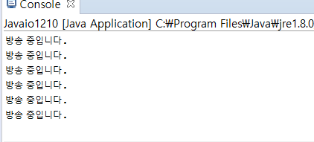

Slide 41


Slide 42


Slide 43
Sniffer
  네트워크 트래픽을 감시, 분석하여 병목현상 등과 같은 문제점을 발견해 내는 프로그램
  트래픽 데이터를 분석하여 트래픽의 동향을 효율적으로 이용하고 네트워크를 최적화 하는 기술
기능
  명령행에서 멀티캐스트 그룹의 이름을 읽어 와서 이름에 대한 InetAddress를 생성
  MultiCastSocket을 생성
  멀티 캐스트 그룹에 가입
  가입에 성공하면 소켓에서 데이터 그램을 수신하고 내용을 System.out으로 출력
    특정 호스트로부터 Multicast 데이터가 수신되고 있는가 확인

Slide 44
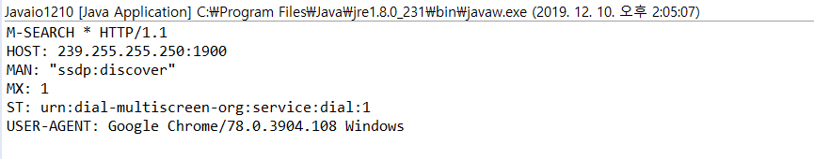
D:\>java MulticastSniffer 239.255.255.250 1900
  M-SEARCH * HTTP/1.1
  HOST: 239.255.255.250:1900
  MAN: "ssdp:discover"
  MX: 1
  ST: urn:dial-multiscreen-org:service:dial:1
  USER-AGENT: Google Chrome/54.0.2840.99 Windows
  ectionManager:1
  NTS: ssdp:alive
  SERVER: Linux/2.x.x, UPnP/1.0, pvConnect UPnP SDK/1.0
  USN: uuid:7076436f-6e65-1063-8074-001d737f3cef::urn:schemas-upnp-org:service:ConnectionManager:1
  ediaReceiverRegistrar:1
  .0
  OPT:"http://schemas.upnp.org/upnp/1/0/"; ns=01
  01-NLS:8cf259374f018f5b416893eea90e5a01
  a90e5a01
  eea90e5a01

Slide 45


Slide 46
명령행
  멀티캐스트 그룹 주소
  수신자의 포트 번호
  ttl
멀티캐스트 그룹 주소에 대한 InetAddress를 생성
멀티 캐스트 그룹에 가입
MultiCastSocket 객체 생성
문자열 "Here's some multicast data"를 바이트 배열로 바꾸어 DatagramPacket 생성
10회 send

Slide 47
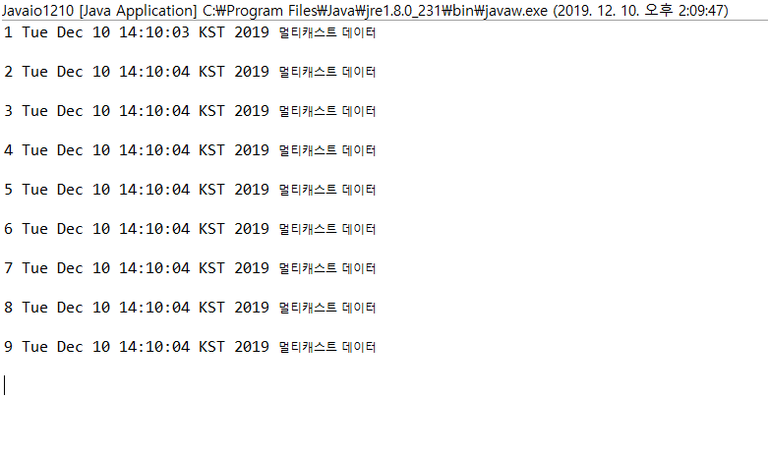
MulticastSniffer를 다음과 같이 실행시킨 상태에서
  D:\>java MulticastSniffer 237.100.100.1 1900
MulticastSender를 다음과 같이 실행
  D:\>java MulticastSender 237.100.100.1 1900

Slide 48


